Slide 1


Inner Wheel i tiden
- för Inner Wheels framtid
Ett litet bildspel, om vår historia, de “historiska damerna”, när klubbar chartrades i världen och i Norden, Non Governmental Organisation mm
Korta fakta om vad vi verkar för,
vårt motto,
att möten berikar,
vilka internationella och nationella hjälpprojekt som vi stöder,
tävlingsresultat,
grupparbete, hur blir vi fler ?
Svenskdesignad sidensjal presenteras
Rp EwJ 2020-2021

Slide 2


Inner Wheel Sverige
har
3459 medlemmar
i 88 klubbar inkl. Åland
och är indelade i 9 distrikt
Rp EwJ 2020 - 2021

Slide 3


Svenska Inner Wheel är en del av internationella Inner Wheel som är ett av världens största kvinnlig nätverk
104 länder
108 000 medlemmar
3 895 klubbar
Under åren 2019-2021 har Sverige
en Boardmedlem
Internationella Inner Wheels media Manager

Slide 4

Inner Wheel verkar för att
Främja sann vänskap
Uppmuntra till personligt engagemang och hjälpsamhet
Främja internationell förståelse

Slide 5
Vårt motto kan sägas med andra ord…
Elsebet Bager, har sagt i slutet av 60-talet då hon var distriktspresident
(Hon var en av de tidigaste och vår första svenska världspresident)
Vänligt ord – sagt i rättan tid
Vilja – att förstå andras kanske fullständigt olika synpunkter
Förmåga – att tolerera andra åsikter än just sina egna, som är av fundamental betydelse i en värld full av hets, jäkt och stress.
….. men även att Inner Wheel gett henne
Kunskaper på de mest skilda områden.
Kunskaper om föreningar.
Vänskapsband.

Slide 6
Möten berikar.............
Klubbmöten
Citymöten
Vänskapsmöten med sin vän klubb
Vänskapsmöten vart tredje år i Sverige, Tällberg 2020, (inställt)
Distriktsmöten med trivselkväll
Nordic Rally avslutades 2017 och ersattes med European Rally 2019 i Rotterdam
Convention vart tredje år – nästa i Jaipur/ Indien 2021

Slide 7
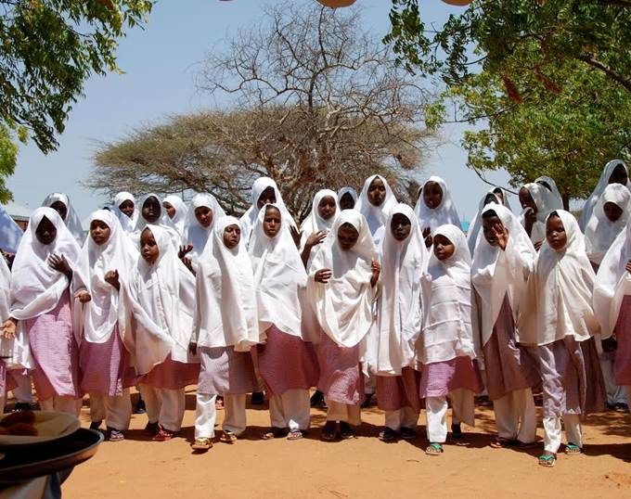
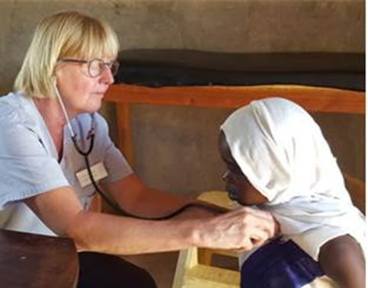
Inner Wheel stöder ett utbud av välgörenhetsorganisationer och verkar över hela världen för att ge kvinnor och barn ett bättre liv
Garissa
Inner Wheel doktorn
Ett projekt i östra Kenya som skyddar flickor från könsstympning samt ger hjälp till skolutbildning från grundskolenivå upp till universitetsstudier
Ett projekt i samarbete med Rotary Doctors som har verksamhet i västra Kenya
sedan 1994

Slide 8
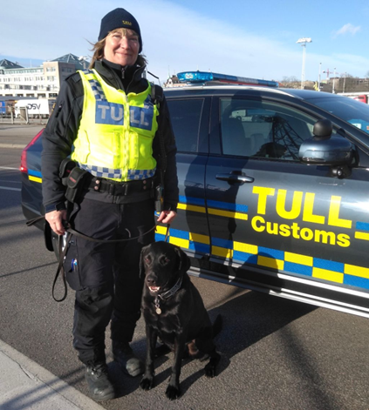
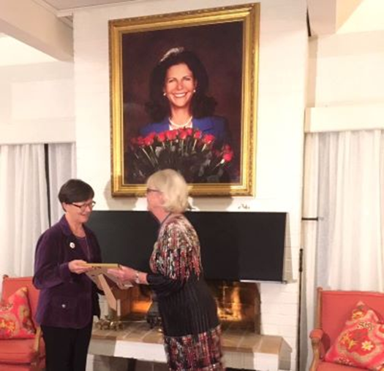
Inner Wheel stöder ett utbud av välgörenhetsorganisationer och verkar över hela världenför att ge kvinnor och barn ett bättre liv
Narkotikabekämpning
Stipendium Silviasystrar
Ett projekt för inköp av narkotikasökande
hundar till Tullverket.
OBS! IW-bricka hänger i Baileys halsband!!!
Stipendier till sjuksköterskor och under-
sköterskor som utbildar sig i demensvård där huvudmannen inte står för hela kostnaden.

Slide 9
Inner Wheel gör skillnad
Vi är en hjälpande organisation ingen hjälporganisation.
Utöver våra internationella och nationella hjälpprojekt har klubbar egna lokala projekt

Slide 10
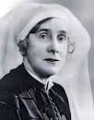
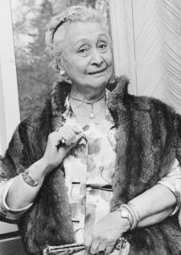
Historiska Inner Wheel damer
Margarette Golding Jeanne Liedholm
Manchester/ England Filipstad/ Sverige

Slide 11
Historiska årtal under våra snart 100 år
1924 Inner Wheel bildades i Manchester, England
1934 Chartrades klubbar i Sydafrika, Nya Zeeland, Australien och Canada.
1935 Norges första Inner Wheel klubb
1948 Danmarks första Inner Wheel klubb
1949 Sveriges första Inner Wheel klubb chartrades i Filipstad
1958 Finlands första inner Wheel klubb
1973 Islands första Inner Wheel klubb

Slide 12
……. fler historiska årtal
1967 Bildades det internationella Inner Wheel, IIW
1967 Bildades det svenska Inner Wheel Rådet, SIWR
1973 Inner Wheel ingår i NON Governmental Organisation (NGO)
1970 ”World Inner Wheel Day” påbjöds att firas årligen den 10 januari
2012 På Convention i Istanbul röstade delegaterna för att bindningen från Rotary skulle upphöra.
  Vi var ca 100 svenskar i delegationen som fick uppleva detta historiska beslut

Slide 13

Svenska Inner Wheel Rådets historia
Från början av 50-talet och under ca 10 års tid hölls så kallade landsmöten i Sverige
1959 indelades klubbarna i fyra distrikt i Sverige
Landsmötena upphörde 1961 pga att de var för välbesökta
IW växte i världen – införde möten ” Council” fyra gånger / år i England, Varje distrikt fick sända en representant. Dessa möten blev också för välbesökta, för stora, för komplicerade och för kostsamma
IIW grundades den 1 juli 1967, i den kommittén som tog fram riktlinjer för IIW ingick Elsebet Bager

Slide 14
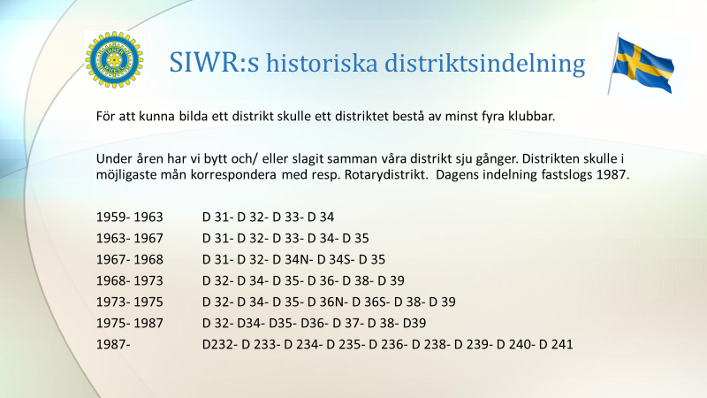

Slide 15

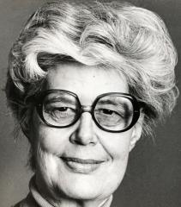
Första Rådspresident i SIWR 1967
1967 grundades SIWR
Elsebet Bager valdes som vår första rådspresident enl vår presidentkedja. Hon var rådspresident 1967- 1969
1967 hade Sverige 86 klubbar och 5100 medlemmar.
Fram till mitten av 90-talet satt varje rådspresident i två år.

Slide 16
Svenska världspresidenter genom åren
1970- 1971 Elsebet Bager Malmö IWC
1976- 1977 Marie Claire Cronstedt Västerås- St Ilian IWC
1982- 1983 Britt Fjellander Malmö-Kirseberg IWC
2002- 2003 Solveig Svensson Ystad IWC

Slide 17
Inner Wheel i Förenta nationerna
Non Governmental organisation (NGO), icke statlig organisation sedan 1973.
Konsultativ medlem i ECOSOC ( Economic and Social Council of United Nations)
Ingår i FN:s ekonomiska och sociala råd
Konsultativ medlem i UNICEF (United Nations Children`s Fund) barnfonden
Fyra medlemmar är med på mötena i respektive New York, Wien och Geneve

Slide 18
Inner Wheel i Förenta nationerna
Representanterna för Inner Wheel finns på ort och ställe, är ej nominerade och valda eller utsedda på begränsad tid. Detta av praktiska och ekonomiska skäl.
Till skyldigheterna hör att Internationell Inner Wheel årligen måste lämna en redogörelse för de olika ländernas verksamhet t ex om kvinnans ställning, skolfrågor, barns rättigheter, narkotikabekämpning, miljövård etc. samt vad Inner Wheel - verkar för i internationella frågor.
Fördjupa dig gärna med bildspelet, IW:s deltagande i FN:s arbete (ligger på hemsidan under bildspel)

Slide 19
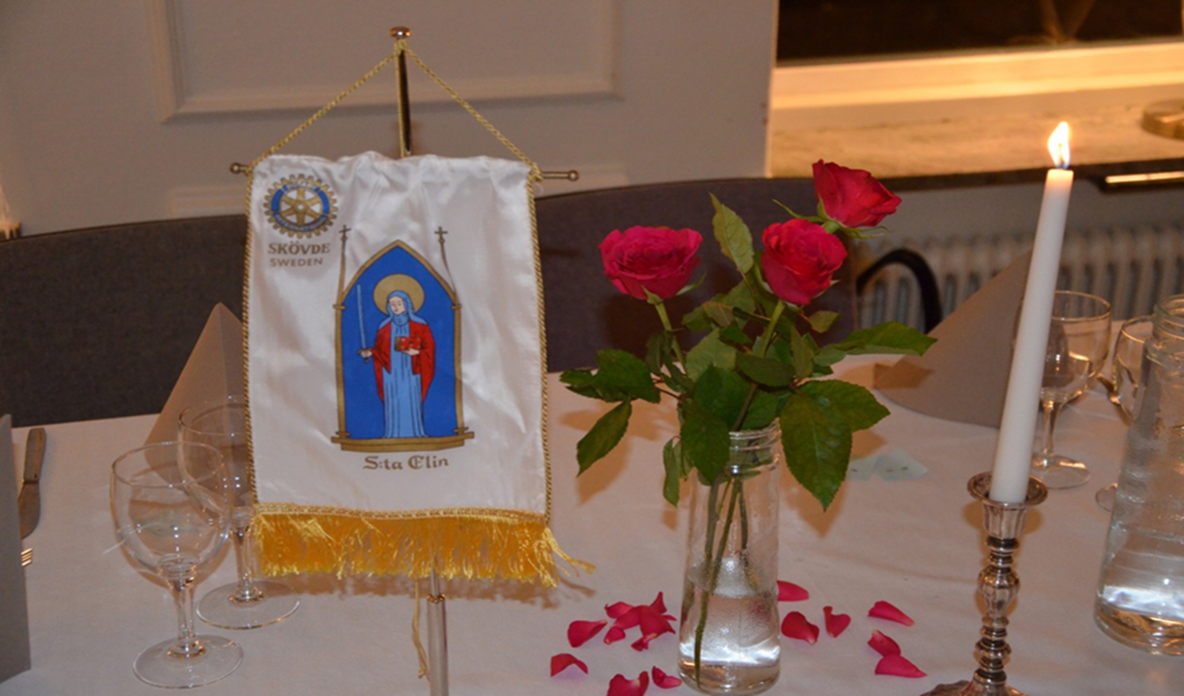
Inner Wheel i tiden - för Inner Wheels framtid

Slide 20

Varför syns vi inte mer ???
Syns man inte finns man inte, är något jag har lärt mig inom företagsvärlden.
Hur marknadsför sig andra kvinnliga organisationer?
Vi måste ha fler argument i ”bakfickan” som är tilltalande eller låna ett vinnande koncept från andra klubbar i eller utanför IW, ex vara lite wild & crazy”

Slide 21
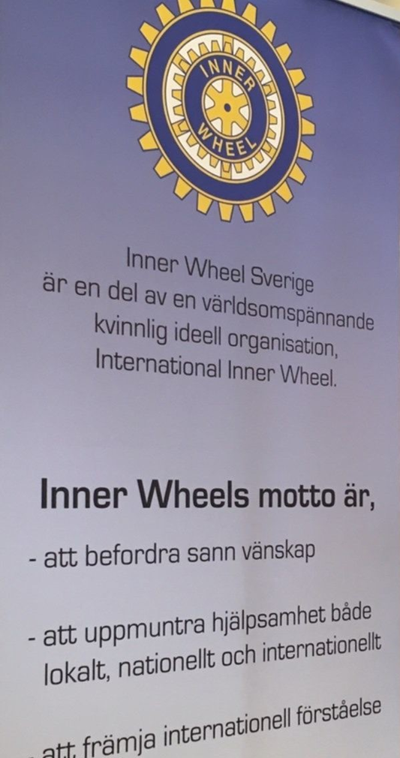
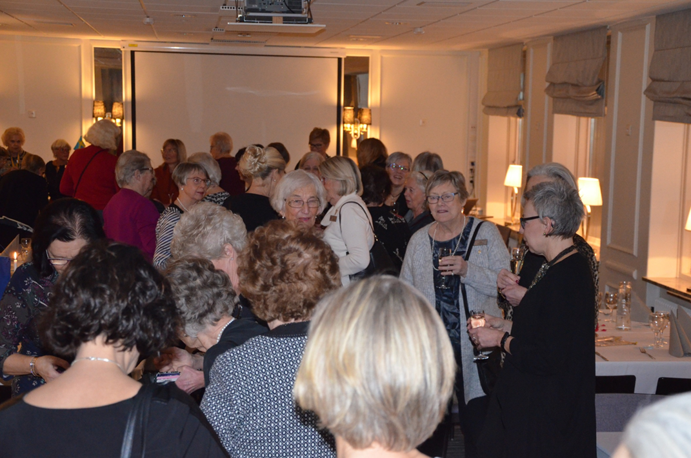
Hur bli vi fler …….
Bjuder du in en gäst till ett månadsmöte?
Målsättning bör ligga på 7- 10 %/ år av antalet klubbmedlemmar eller 2-3 st/ år
Intressanta aktuella programinslag ev årstidsbundna ?
…. glöm inte bort att ett skratt betyder så mycket!

Slide 22
Idéer från Rosersberg 2019
Skriva korta referat med fotografi från månadsmöten med IW loggan i bakgrunden på ex. en roll up i lokaltidningarna
Deltaga i olika offentliga aktiviteter, lokala utställningar/ evenemang i kommunerna, kvinnodagen, vår-, höst- och julmarknader mm
Bjuda in till två gästkvällar/ år, utse fadder/ kontaktperson
Vara mer aktiva på sociala medier, ytterst få klubbar och distrikt finns med på Facebook t.ex
Lägga ut IW Nytt och broschyrer ex bibliotek, frissan, spa, klubbens möteslokal, väntrum, kommunens evenemangskalender både den digitala och den fysiska mm
Hur följde ditt distrikt upp detta under förra året? Många distrikt har egna Info- möten med sina klubbar i sitt distrikt. Hur gör ditt distrikt?

Slide 23
… nu fortsätter vi i den andan vid ett klubbmöte
I Coronatider funder ni själva eller tillsammans på ett klubbmöte under hösten/ vintern.
1. Ta fram IW:s Goda sidorna !
Tänk till och diskutera och enas om de två bästa sidorna med IW både som klubb och organisation.
Redovisas under klubbmötet.
2. Ta fram IW:s Svaga sidor !
Ibland när man skall hitta goda sidor kan det ibland vara bra att även ta fram de mindre bra sidorna. Tänk till och diskutera och enas om två svar.
Redovisas under klubbmötet.

Slide 24
…. nu fortsätter vi i den andan vid ett klubbmöte
Resultaten bör dokumenteras och blir ev klubbens arbetsplan
3. Vilka styrkor har IW ?
Tänk till och diskutera och enas om de två viktigaste styrkorna som våra tilltänkta medlemma kommer att nappa på. Varför blev du medlem?
Redovisas under klubbmötet.
4. Vilka möjligheter har IW ?
Möjligheterna att värva nya vänner, från ex golfklubben, kören, gymmet, bokcirkeln, gamla arbetskamrater, någon från en annan förening som du själv är medlem i.
Presentera två ”vassa” argument som redovisas under klubbmötet.

Slide 25


Vi har en sak gemensamt ………
……….. vi är olika!!!
Av våra 88 klubbar har vi alla kommit olika långt med att lägga en plan för hur vi bli fler.
Grupparbetet ovan är bara ett sätt att trigga igång fantasin
Sverige är ett land som både är tätt- och glesbefolkat.
Varför är vissa klubbar större än andra? Vad gör de större klubbarna
som inte de mindre gör?
Hur entusiastiskt presenterar du Inner Wheel för nya tilltänkta medlemmar? …. bjud in dem som gäst ?

Slide 26
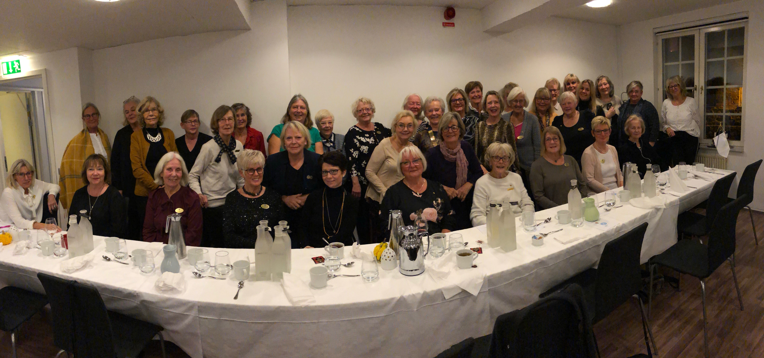
Tävlingsresultat ……………
Vinnande klubb är,
Trelleborgs IWC
som har värvat 10 nya medlemmar under verksamhetsåret 2019-2020
Ett stort grattis !!!!
(belöning kommer när Corona har lagt sig)

Slide 27


IW - shop
Beställ en Roll up till din klubb eller distrikt!
Varje klubb och distrikt kan nu beställa sin egen roll up för att syns mer vid möten och evenemang som vi deltar i.
Tanken med färgerna är att det mörkblåa symboliserar IW klubbarna, de ljusblå distrikten och det vita SIWR.
Längs ned ser ni att det står D 232, på bilden. Där skriver man in sitt klubbnamn ex Göteborg Norra IWC . Den mörka ramen kommer inte all finnas med på roll upen.
Beställer gör ni på order@tibroreklamatelje.com om ni vill kan ni skicka ett mail även till ewa@jagevall.se
Pris 1.375 kr inkl moms + frakt

Slide 28

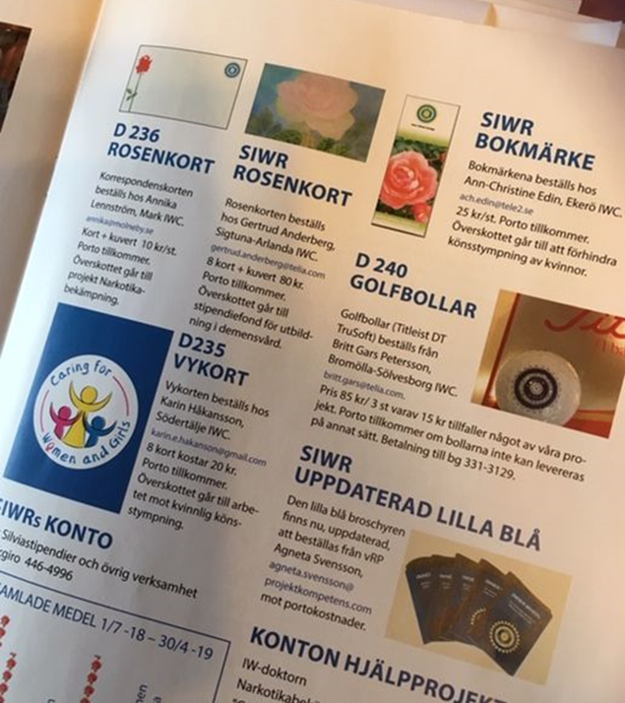

IW shop
Det finns några par av de nya dekalerna kvar , storlek 80 mm resp. 35 mm, maila ewa@jagevall.se, först till kvarn …
Marknadsför IW dagligen på bilen mobil, Ipaden golfbagen mm
Pris 30 kr/ paret + porto

Slide 29
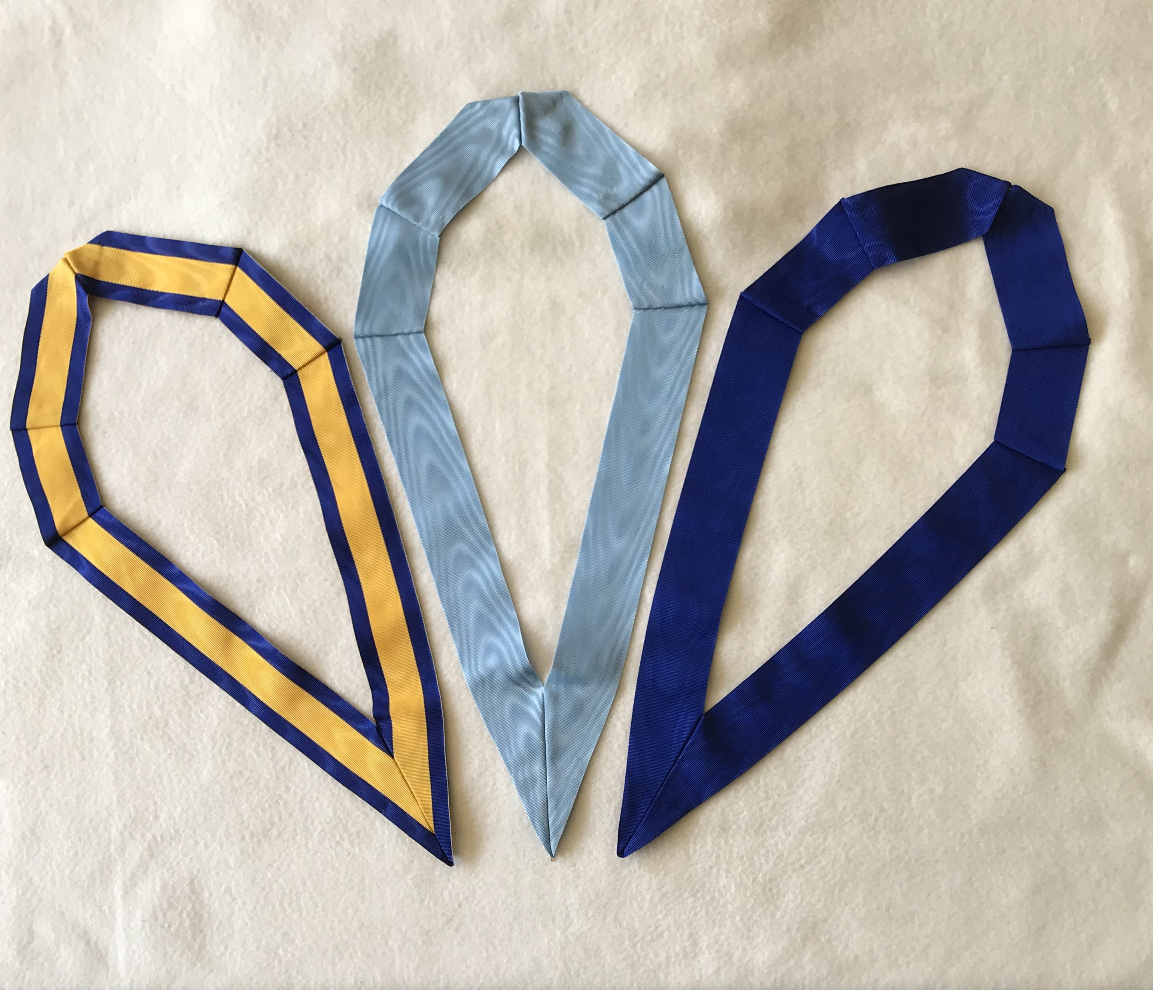
Presidentkedjor
SIWR har tagit fram presidentkedjor för både distrikt och klubbar som är 8-9 cm längre och 40 mm bred. Ripsbandet är färdigsytt med hyske och hake samt ring för att haka på IW emblemet med distriktsnummer. De vi köpt från utlandet de senaste åren har varit 36 mm breda och medför att våra namnskyltar som är 40 mm, då måste sys på diagonalt på presidentkedjan.
Pris 215 kr + porto, beställs hos rådskattmästaren

Slide 30
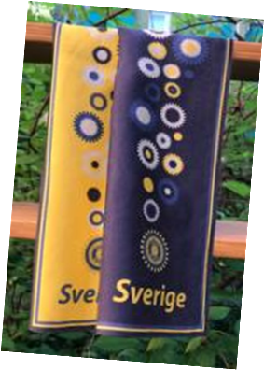
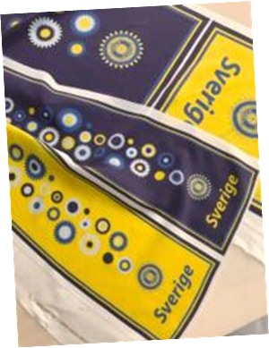

Svenskdesignad sidensjal
Ett år efter att jag kom med idéen till VU och SIWR, är sjalen färdig att presenteras.
”Hjulen” föreställer om man ser hela sjalen, Sveriges karta. I norr en IW-logga och i söder IW-logga inkl. Sverige.
Storlek, 260 x 1600 mm
Material, siden 85 gsm
Pris, 300 kr/ sjal + porto

Slide 31
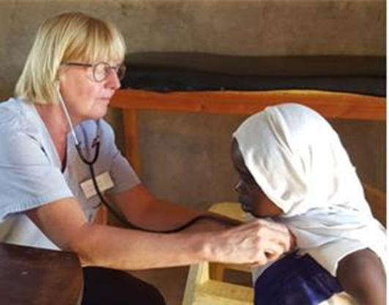


Kort som kan bli affisch vid ett evenemang !!!
Dessa korten är tillåtna att kopieras, förstoras och användas t.o.m. i affischformat i samband när klubbar deltar i olika evenemang runt om i Sverige.
Låt den lokala reklambyrå trycka upp ett eller flera kort med ert speciella budskap och klubbens kontaktuppgifter.
Upphovsmännen till korten har givit sitt medgivande.

Slide 32

Lycka till med ert fortsatta klubbarbete !!!
……. samt ett varmt tack till
Elisabeth von Friesendorff och Annika Ahlqvist
som har hjälp mig med, att leta fakta.
Vid datorn Rp Ewa Jägevall
ewa@jagevall.se
www.innerwheel.se

